Slide 1

«Создание условий для обеспечения индивидуализации образования детей посредством организации РППС»
Подготовила
Воспитатель.
Прищепа В.А
МКДОУ д/с №8..

Slide 2

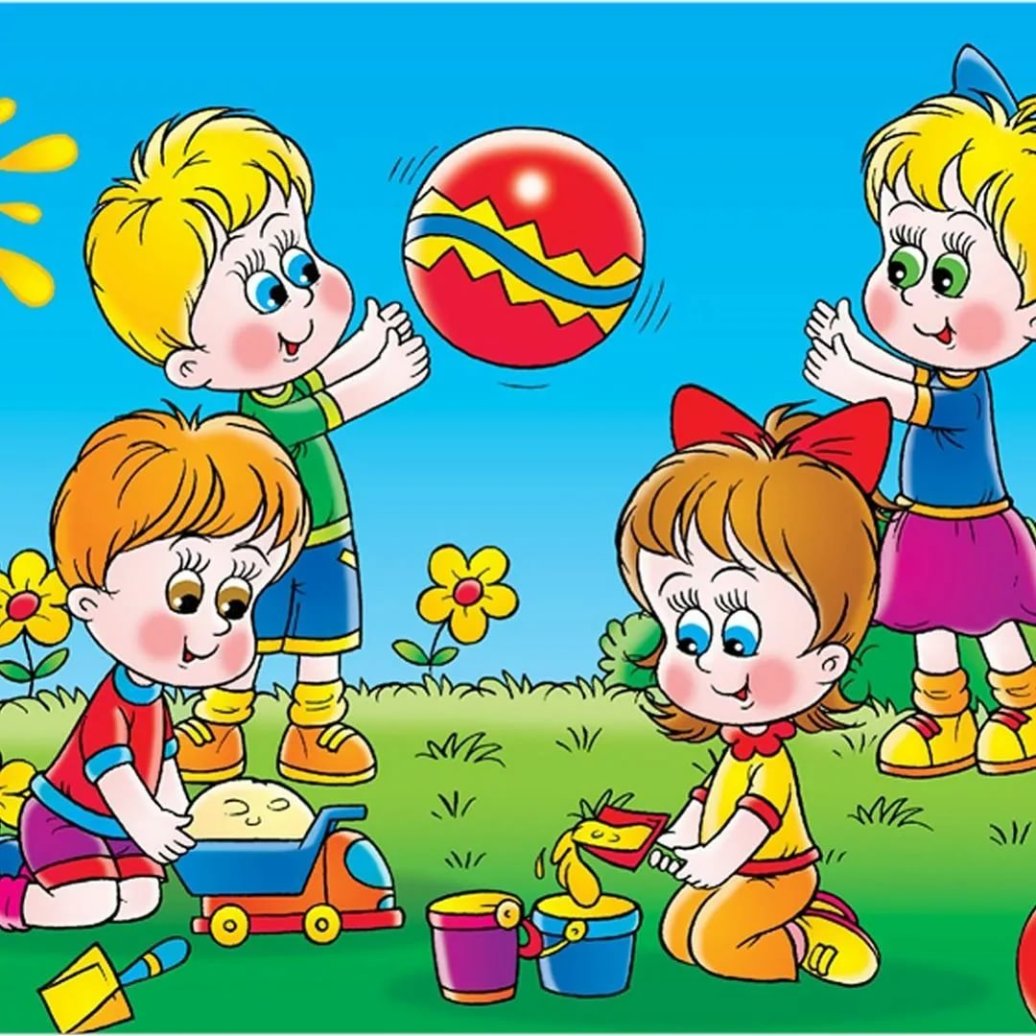

Slide 3
Индивидуализация – это создание оптимальных условий, обеспечивающих возможность социального самоопределения ребенка, самостоятельности и инициативности.
Индивидуализация дошкольного образования - построение образовательной деятельности на основе индивидуальных особенностей каждого ребенка, при котором сам ребенок становится активным в выборе содержания своего образования, становится субъектом образования.

Slide 4
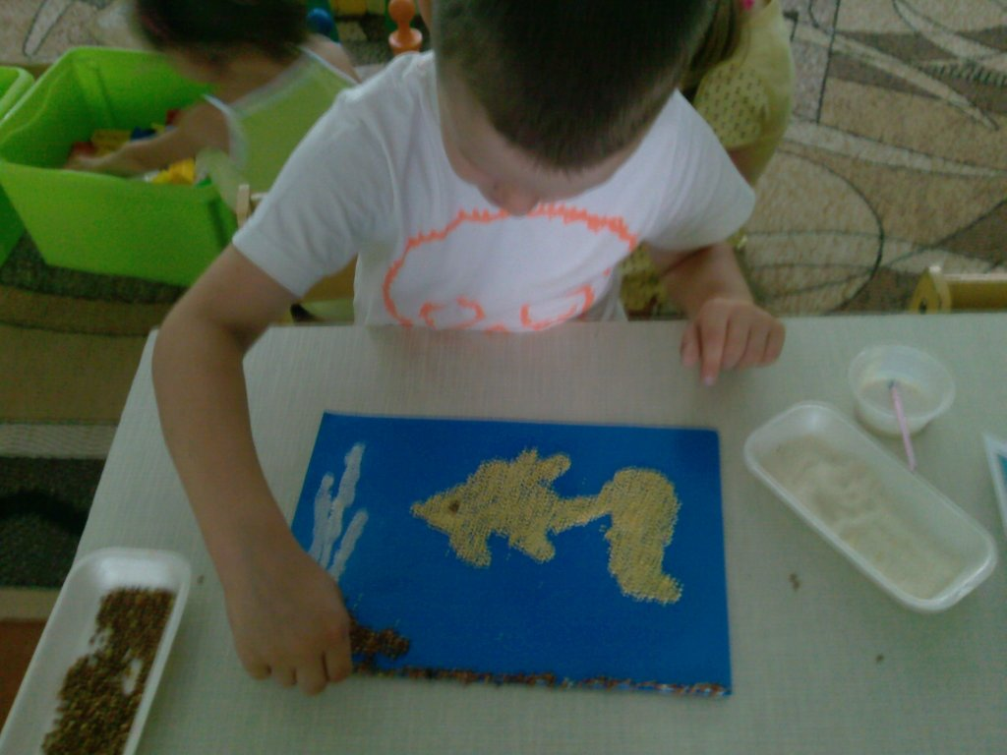
Индивидуализация в ДОУ
Ребенок - это солнце, вокруг которого вращается весь педагогический процесс, его сила должна быть выявлена, интересы удовлетворены, способности развиты. Как мы знаем, индивидуализация образовательной деятельности в ДОУ основывается на принятии уникальности личности каждого ребенка, поддержке его индивидуальных потребностей и интересов.
.

Slide 5
Развивающая предметно-пространственная среда
- это совокупность условий, оказывающих прямое и косвенное влияние на всестороннее развитие ребёнка в детском саду, состояние его физического и психического здоровья, успешность его дальнейшего образования, а также на деятельность всех участников образовательного процесса в дошкольном учреждении.

Slide 6

Рекомендации по созданию условий для обеспечения индивидуализации образования посредством организации РППС
«Визитная карточка группы»- размещенные фотографии детей группы, позволяют каждому ребенку чувствовать себя членом данного сообщества детей и взрослых.

Slide 7
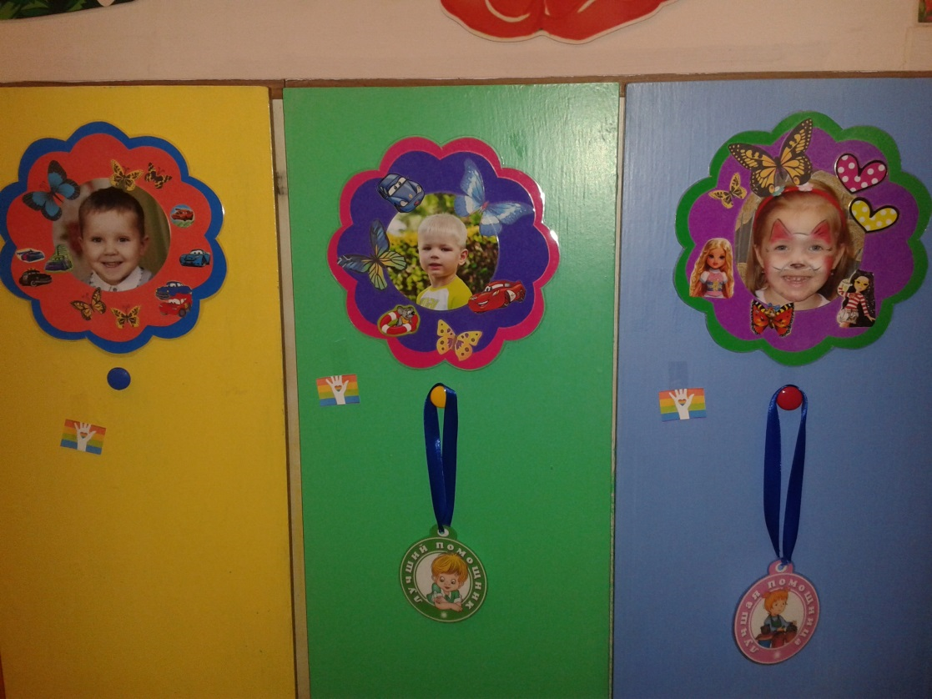
Шкафчики детей на которых располагаются фотографии ребёнка, паровозик с фотографией семьи

Slide 8
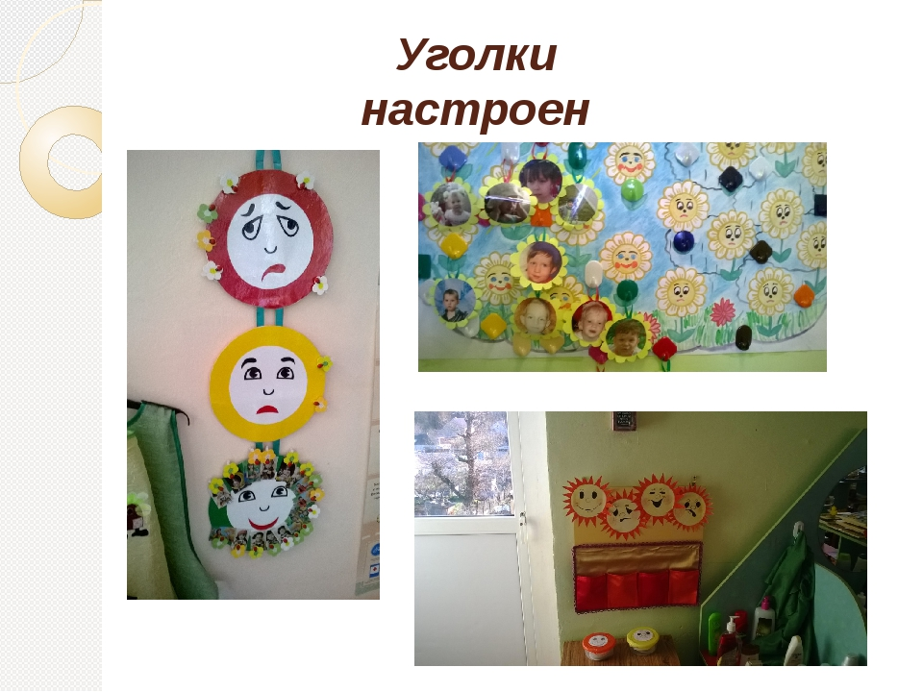
«Экран настроения» - в виде солнышка, с помощью которого, дети учатся оценивать свое эмоциональное состояние, подбирать соответствующую пиктограмму.

Slide 9
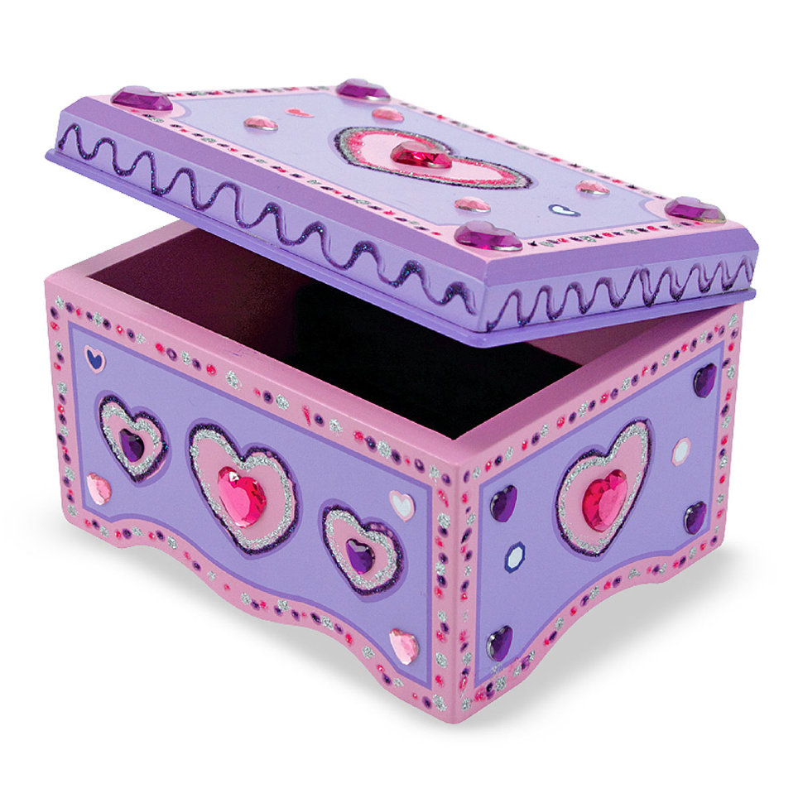
Шкатулка сюрпризов в которую каждый день можно класть что – то новое, для детей которые по утрам неохотно расстаются с мамами

Slide 10
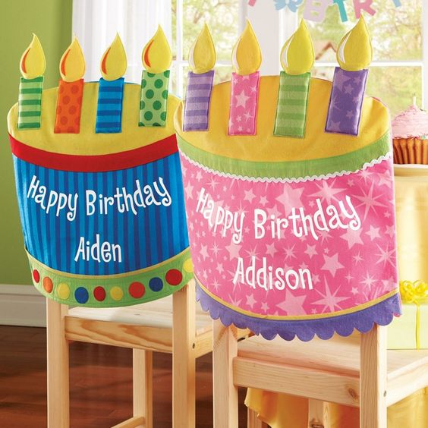
«День рождение» в жизни ребенка можно оформить мини - газету, на стульчик надеть праздничные чехлы.

Slide 11
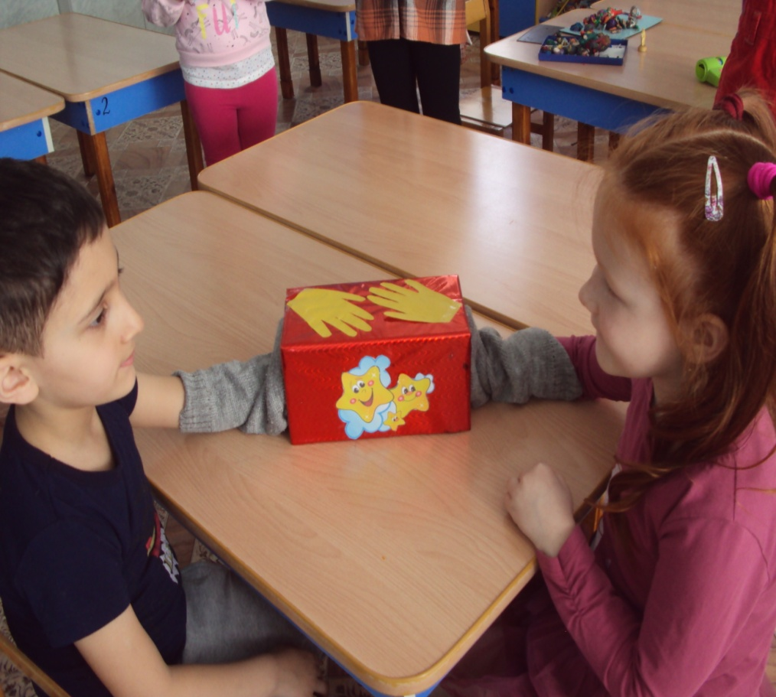
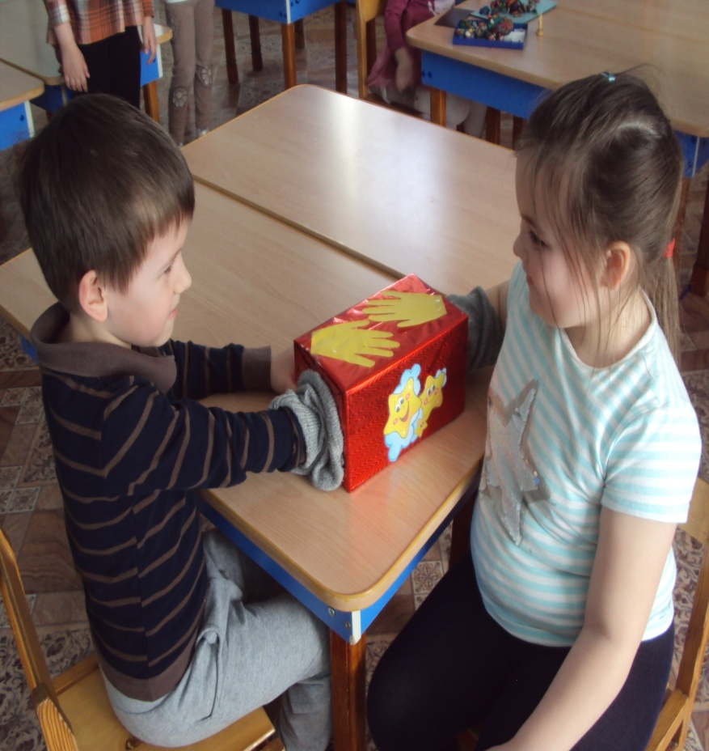
Коробочка – примирения (поссорившиеся могут помирится просунув руки в вырезанные отверстия

Slide 12

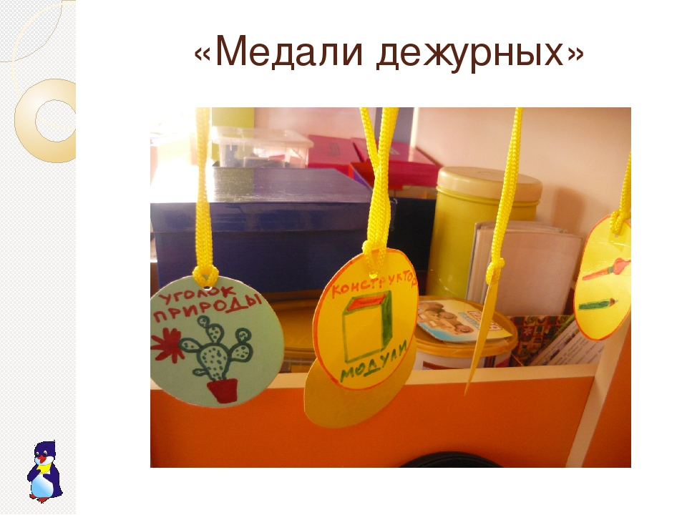

Slide 13
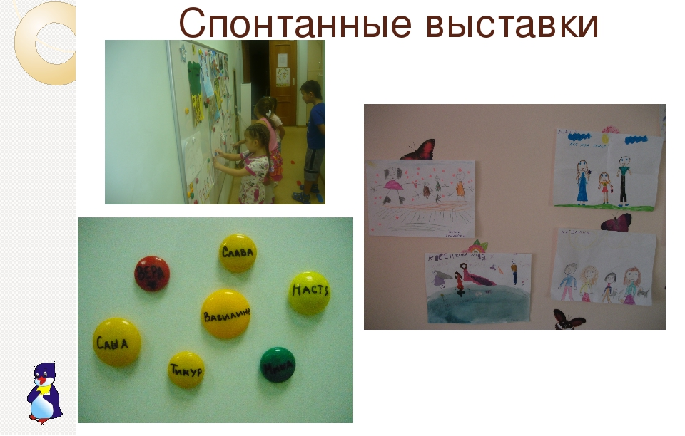
«

Slide 14
Спасибо
за
внимание

